Slide 1
清华大学计算机科学与技术系
信号处理原理
贾珈
jjia@tsinghua.edu.cn
13651399048
2022.11.22

Slide 2

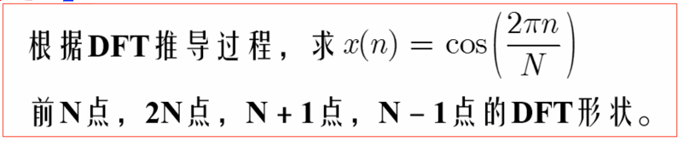
主观题
【课堂练习1】
正常使用主观题需2.0以上版本雨课堂
作答

Slide 3
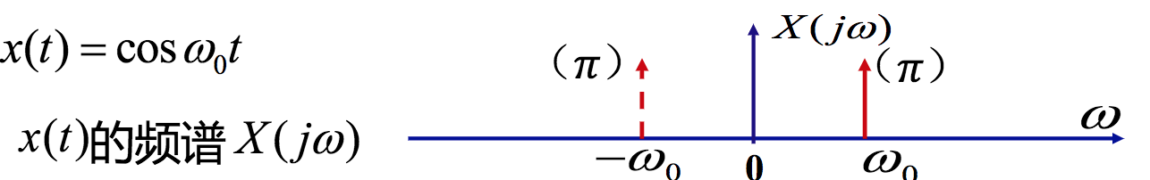
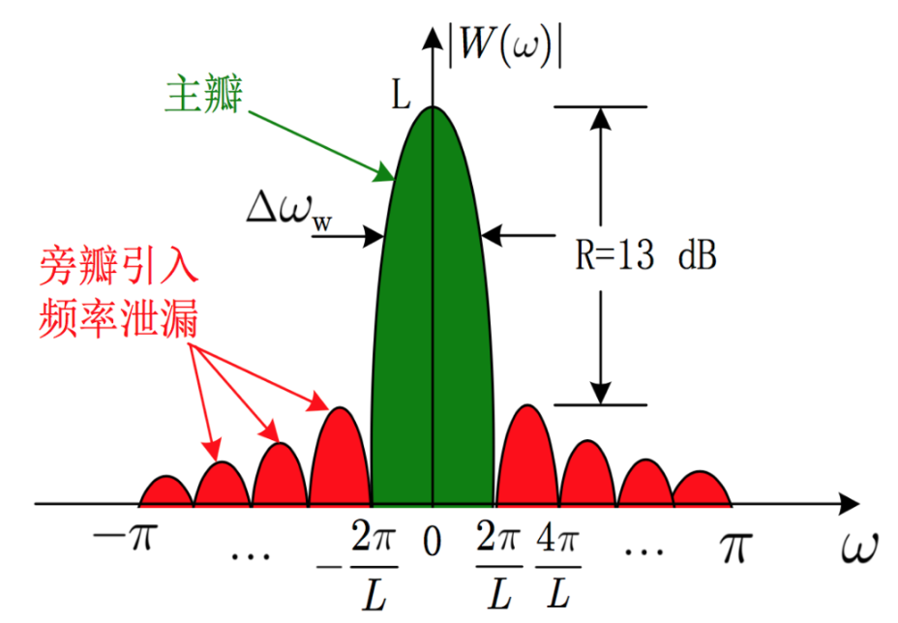
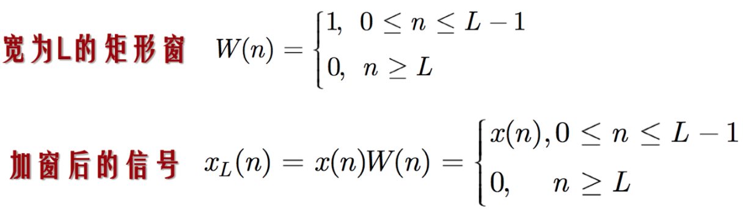

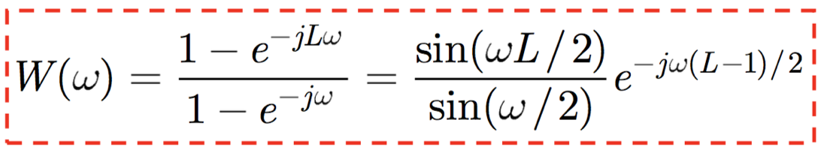
【课堂练习1】
Notes:
感谢计75（2007）陈先捷同学指出错误

Slide 4

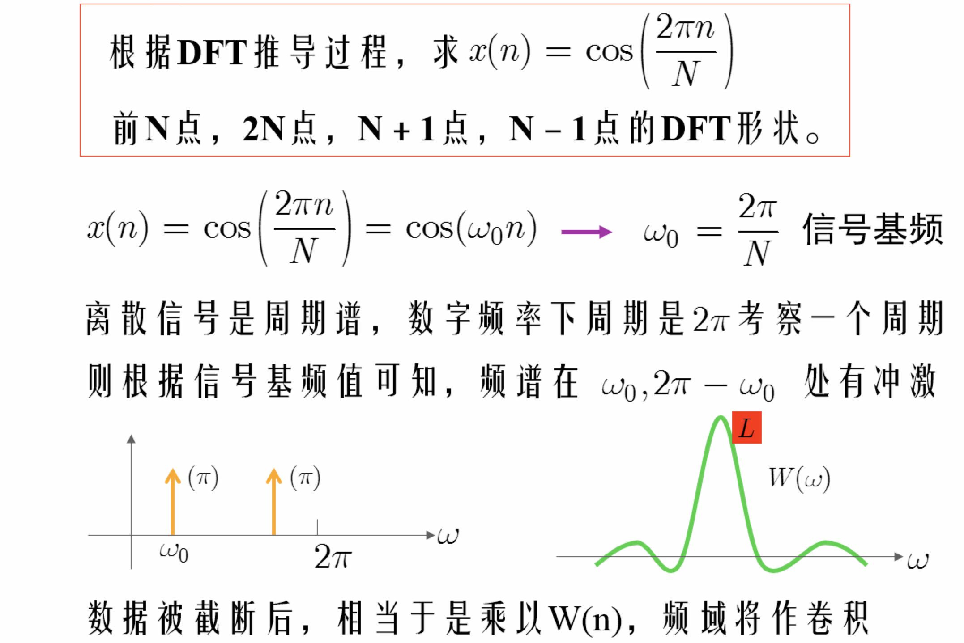
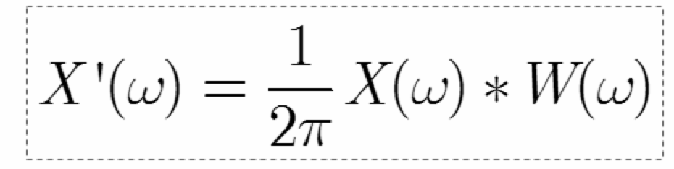
P.198 思考题5－1
根据DFT推导过程，求
前N点，2N点，N＋1点，N－1点的DFT形状。
信号基频
离散信号是周期谱，数字频率下周期是 考察一个周期
则根据信号基频值可知，频谱在 处有冲激
数据被截断后，相当于是乘以W(n)，频域将作卷积
Notes:
感谢计75（2007）陈先捷同学指出错误

Slide 5
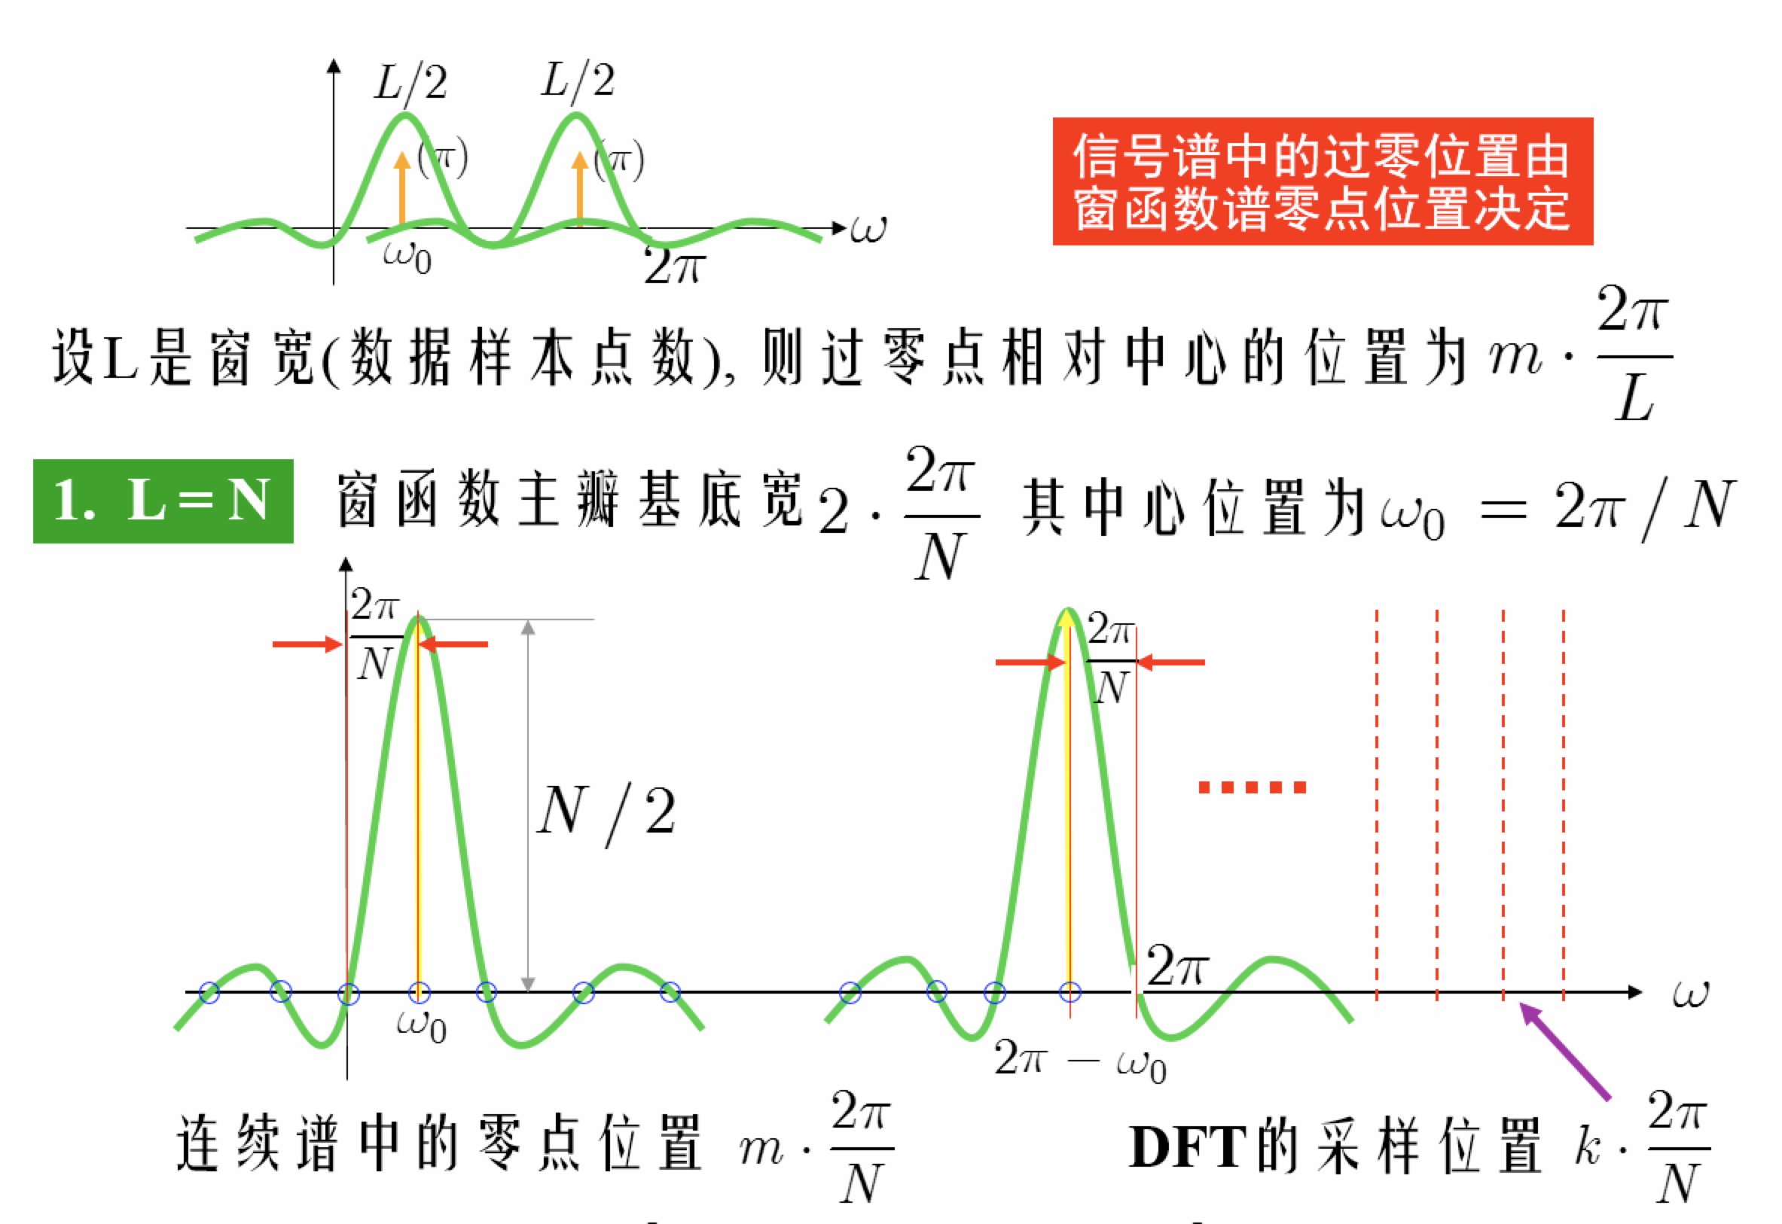

$$X\left(k\right)=\left\{\begin{aligned}\frac{N}{2}, k=1,N−1 \\ 0, else \end{aligned}\right.$$

Slide 6
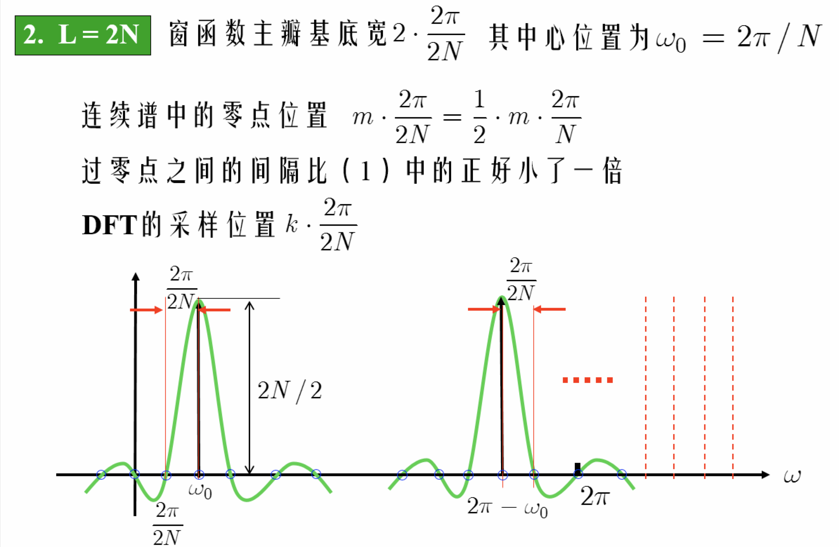
2. L = 2N
窗函数主瓣基底宽
其中心位置为
连续谱中的零点位置
过零点之间的间隔比（1）中的正好小了一倍
DFT的采样位置
$$X\left(k\right)=\left\{\begin{aligned}\frac{2N}{2}, k=2,N−2 \\ 0, else \end{aligned}\right.$$

Slide 7
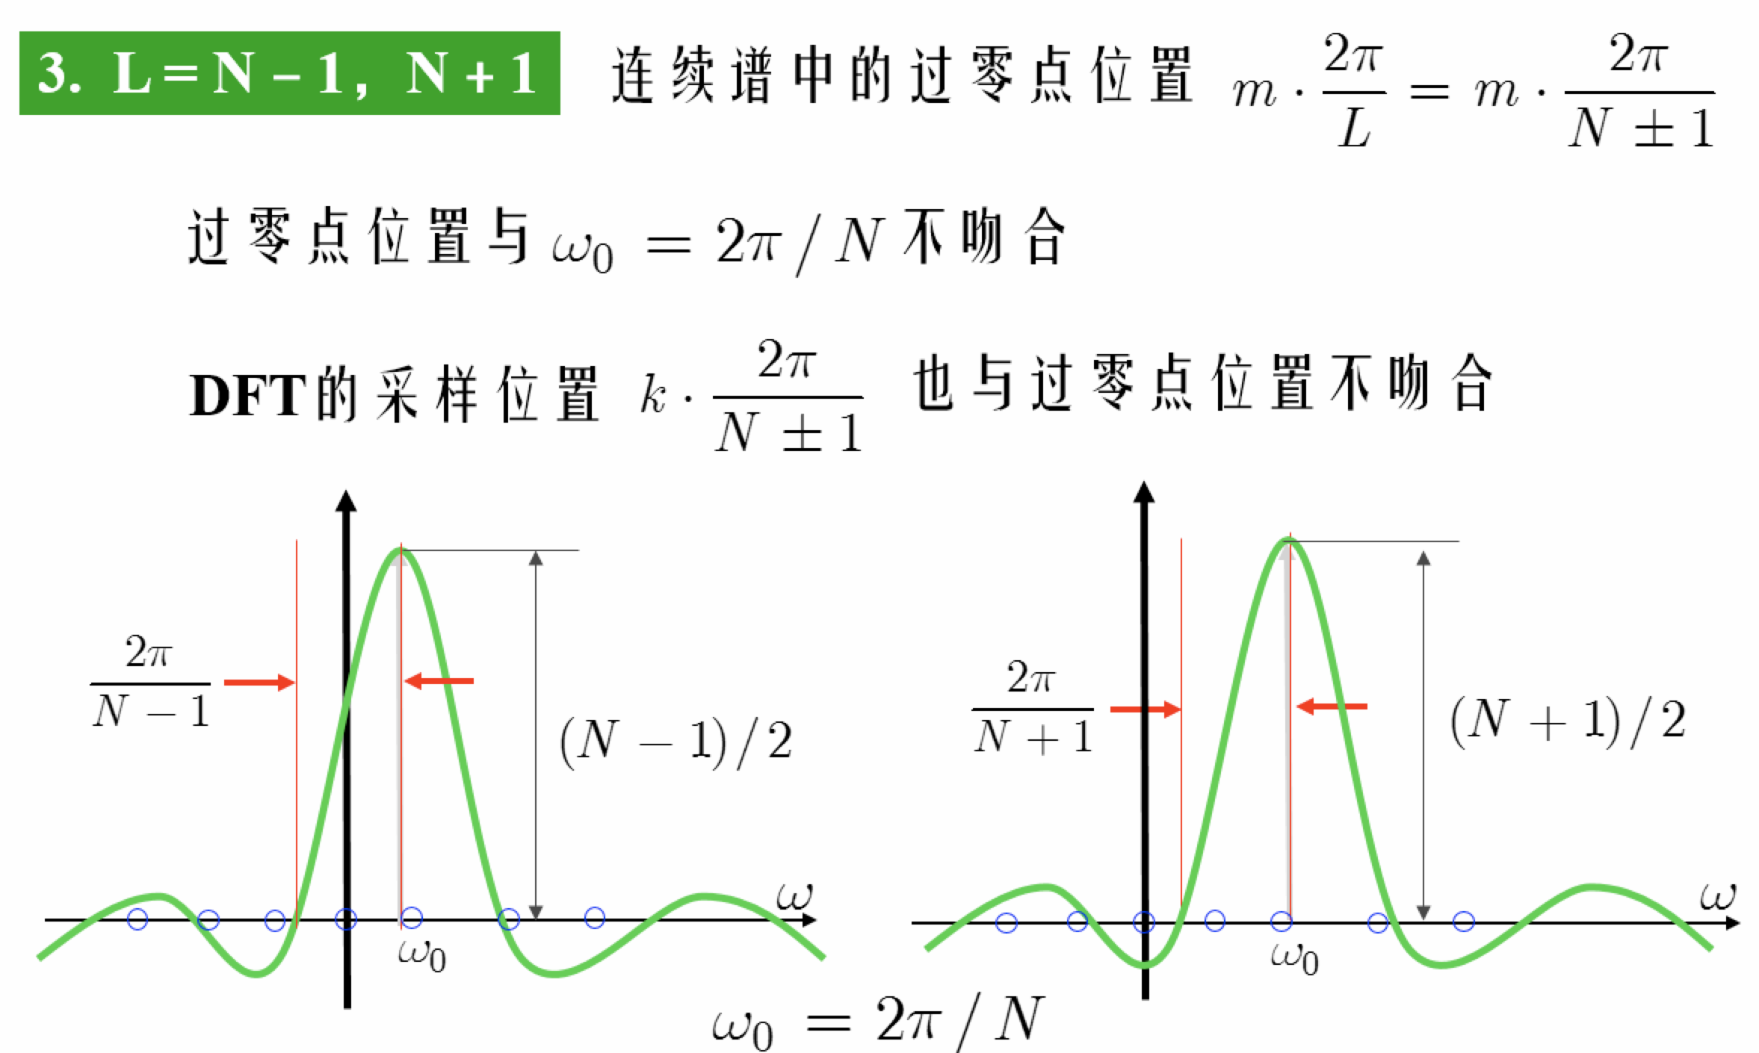

3. L = N－1，N＋1
连续谱中的过零点位置
过零点位置与
不吻合
DFT的采样位置
也与过零点位置不吻合

Slide 8

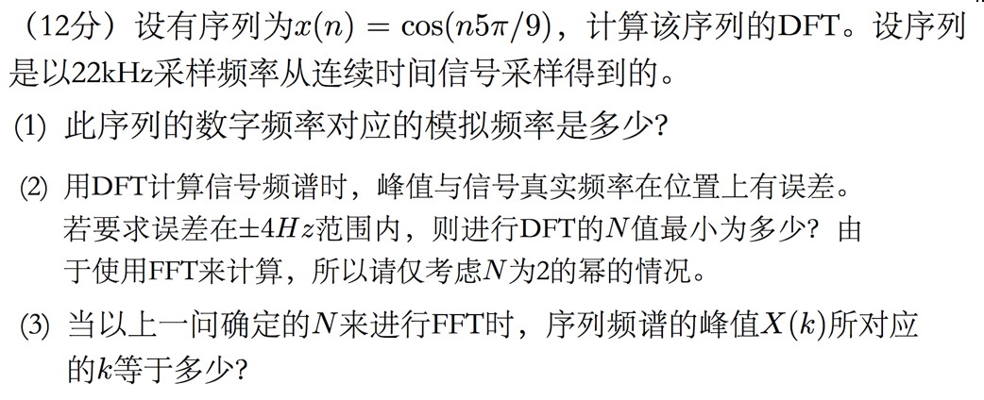
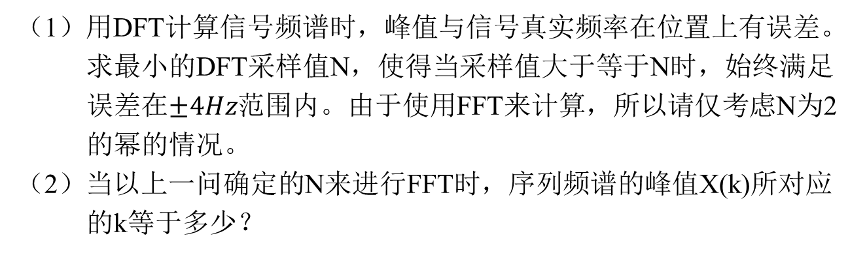
主观题
【课堂练习2】
（1）用DFT计算信号频谱时，峰值与信号真实频率在位置上有误差。求最小的DFT采样值N，使得当采样值大于等于N时，始终满足误差在$±4Hz$范围内。由于使用FFT来计算，所以请仅考虑N为2的幂的情况。
（2）当以上一问确定的N来进行FFT时，序列频谱的峰值X(k)所对应的k等于多少？
正常使用主观题需2.0以上版本雨课堂
作答

Slide 9
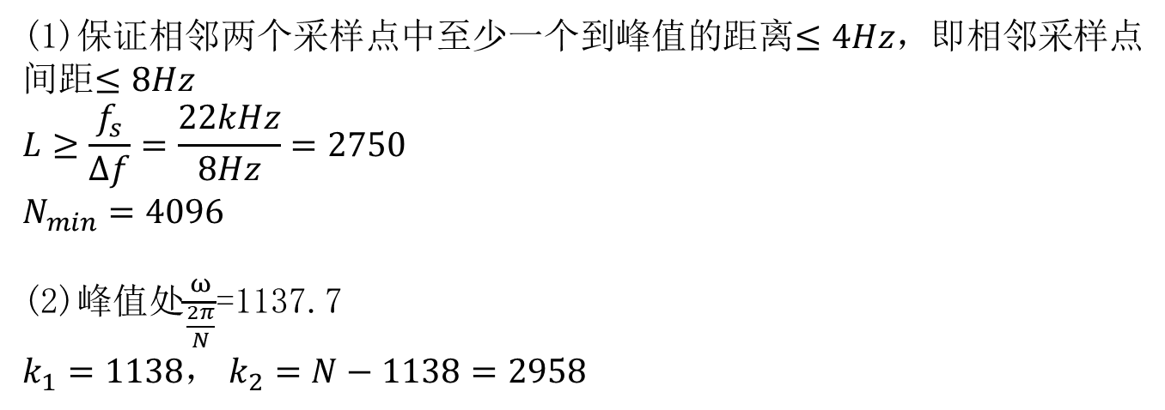
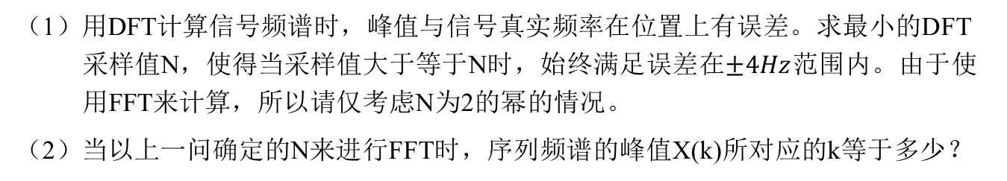
课堂练习2参考答案
（1）用DFT计算信号频谱时，峰值与信号真实频率在位置上有误差。求最小的DFT采样值N，使得当采样值大于等于N时，始终满足误差在$±4Hz$范围内。由于使用FFT来计算，所以请仅考虑N为2的幂的情况。
（2）当以上一问确定的N来进行FFT时，序列频谱的峰值X(k)所对应的k等于多少？
(1)保证相邻两个采样点中至少一个到峰值的距离$≤4Hz$，即相邻采样点间距$≤8Hz$
$$L≥\frac{f_{s}}{∆f}=\frac{22kHz}{8Hz}=2750$$
$$N_{min}=4096$$
(2)峰值处$\frac{ω}{\frac{2π}{N}}$=1137.7
$k_{1}=1138$， $k_{2}=N−1138=2958$

Slide 10
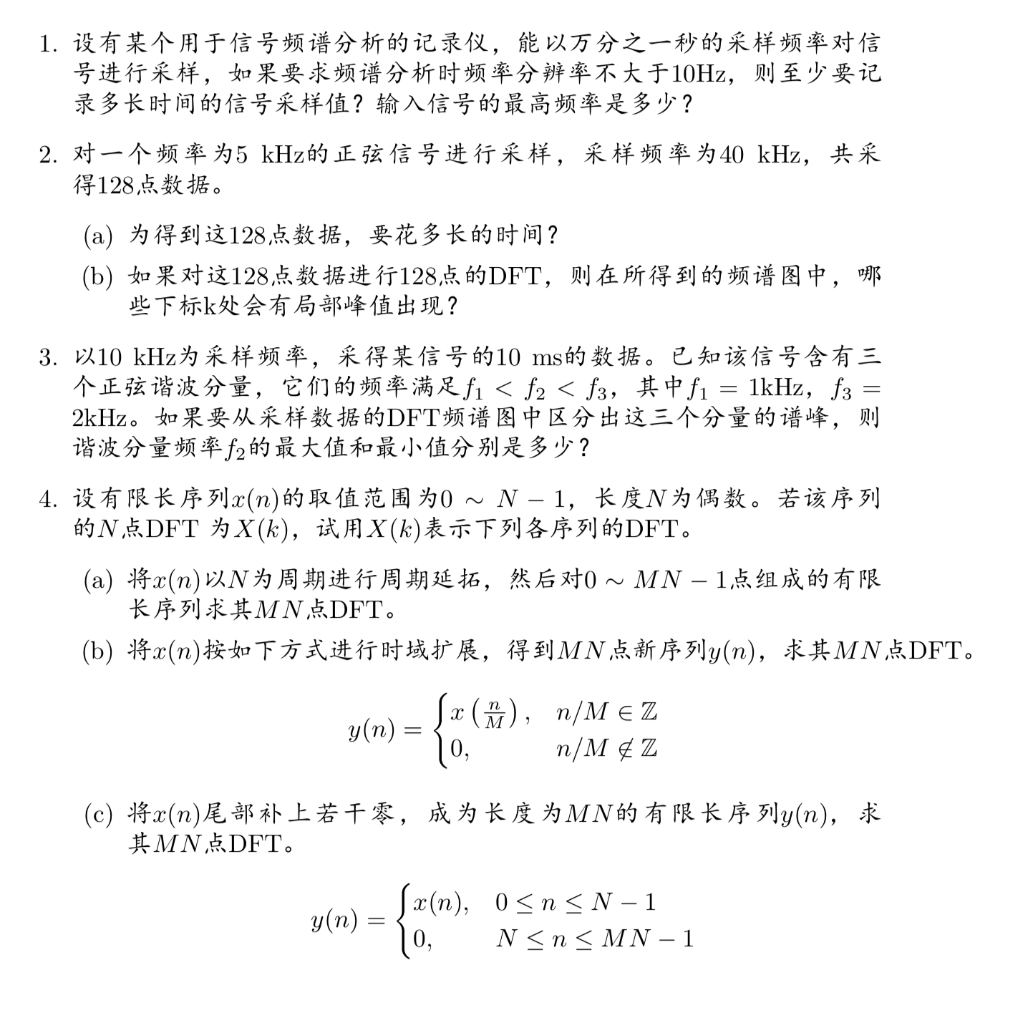
作业：
Notes:
采样频率Fs，则数字频率对应的模拟频率范围[-Fs/2, Fs/2]
相邻两点间的频率间隔（频谱分辨率）△f=Fs/N

Slide 11
结 束

